Slide 1
Чорна діра

Slide 2
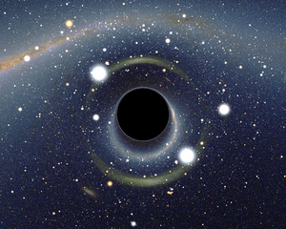
Чорна діра — астрофізичний об'єкт, який створює настільки велику силу тяжіння, що жодні, як завгодно швидкі частинки, не можуть покинути його поверхню, в тому числі світло.

Slide 3
Будова
Чорна діра може мати три фізичні параметри: масу, електричний заряд і момент імпульсу. Навколо чорної діри можна побудувати уявну поверхню, з-під якої не може виходити випромінювання, така поверхня називається горизонтом подій.
Область простору-часу поблизу чорної діри, розташована між горизонтом подій і межею статичності називається ергосферою. Об'єкти, що знаходяться в межах ергосфери, неминуче обертаються разом з чорною дірою за рахунок ефекту Ленза — Тіррінга. Ергосфера має форму сфероїда, менша піввісь якого рівна радіусу горизонту подій, більша — подвоєному радіусу.
В надрах чорної діри кривина сили гравітації сягає нескінченності в області, яка називається сингулярністю. Для чорних дір, які не обертаються, сингулярність має форму точки. Сингулярність чорної діри, яка обертається, має форму кільця.

Slide 4
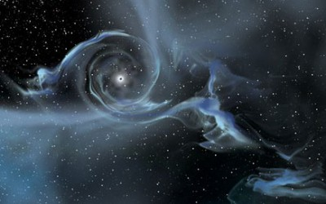
Спостереження
Чорні діри зоряних мас спостерігаються у складі тісних подвійних систем. Речовина зорі-супутника перетікає на чорну діру по спіралі. При цьому утворюється акреційний диск, який випромінює в рентгенівському і гамма-діапазонах. Перша чорна діра була відкрита в 1967 в сузір'ї Лебедя. До 2004 р. рентгенівський космічний телескоп RXTE достовірно виявив 15 чорних дір в подвійних зоряних системах в нашій галактиці.
Маси гігантських чорних дір визначають по швидкостях зір в ядрах галактик. На 2004 р. таким чином визначені маси центральних чорних дір в 30 галактиках, в тому числі і в нашій.
Також чорні діри можуть бути виявлені завдяки явищу гравітаційного лінзування (при проходженні чорної діри між звичайною зорею і спостерігачем, відбувається візуальне збільшення яскравості зорі, оскільки гравітаційне поле чорної діри викривляє світлові промені). Це явище також називають кільцями Ейнштейна.
Наймасивніша з відомих чорних дір має масу 6.6 млрд сонячних мас. Вона є центральною чорною діркою у галактиці Мессьє 87.

Slide 5
Чорні діри у Всесвіті
З часу теоретичного передбачення чорних дір залишалося відкритим питання про їх існування, тому що наявність рішення типу «чорна діра» ще не гарантує, що існують механізми утворення подібних об'єктів у Всесвіті. З математичної точки зору відомо, що як мінімум колапс гравітаційних хвиль в загальній теорії відносності стійко веде до формування пасткових поверхонь, а отже, і чорної діри, як доведено Деметріосом Крістодулу в 2000-х роках.
З фізичної точки зору відомі механізми, які можуть призводити до того, що деяка область простору-часу буде мати ті ж властивості (ту ж геометрію), що і відповідна область у чорної діри.
В реальності через акреції речовини, з одного боку, і випромінювання Хокінга, з іншого, простір-час навколо колапсара відхиляється від наведених вище точних розв'язків рівнянь Ейнштейна. І хоча в будь-якій невеликій області (крім околиць сингулярності) метрика спотворена не надто сильно, глобальна причинна структура простору-часу може відрізнятися кардинально. Зокрема, даний простір-час може, за деякими теоріями, вже й не мати горизонту подій. Це пов'язано з тим, що наявність або відсутність горизонту подій визначається, серед іншого, і подіями, що відбуваються в нескінченно віддаленому майбутньому спостерігача.

Slide 6
6 дивовижних фактів про чорні діри
Чорні діри, мабуть, одна з найдивовижніших і страхаючих явищ в нашому Всесвіті. Вони виникають, коли термоядерне паливо в зірках величезної маси повністю вигорає і реакція припиняється. Зірки починають остигати, що призводить до зменшення внутрішнього тиску і стиснення тіла під дією гравітації, а потім цей об'єкт починає притягувати та інші об'єкти, дрібніші. Експерти вважають, що з чорними дірами пов'язано безліч самих вражаючих ефектів і явищ, багато з яких ми навіть не можемо собі уявити.

Slide 7
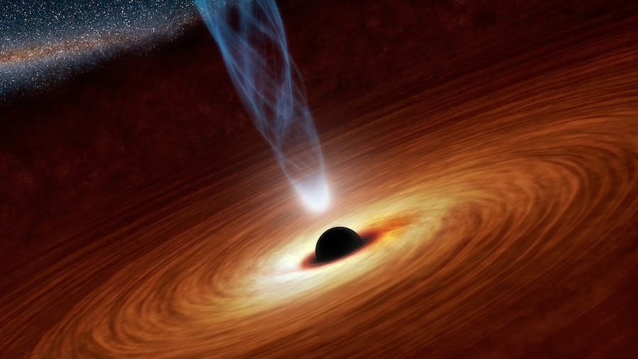
1. Чорні діри - найяскравіші об'єкти на небі
Чорні діри можуть світитися настільки яскраво, що перемагають власну гравітацію. Надмасивна чорна діра може досягати межі Еддінгтона, коли сила безперервного випромінювання перемагає непереборне тяжіння. Випромінювання стає настільки інтенсивним, що виникає справжній зоряний вітер, за рахунок чого частина притягує матеріали відштовхується. Так-так: світло може бути настільки інтенсивним, що виштовхне себе навіть з чорної діри.

Slide 8
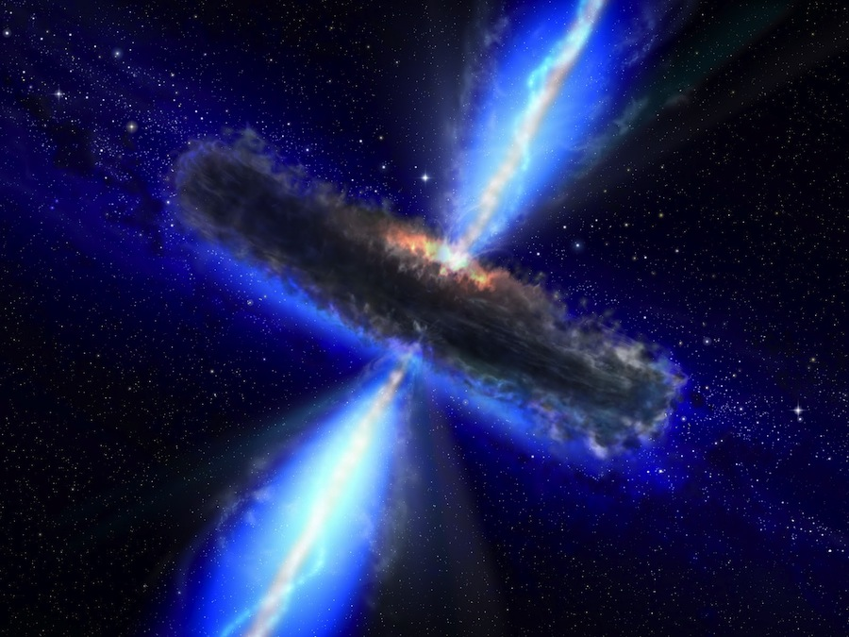
2. Чорні діри породили галактичні вибухи в нашій галактиці
Чорні діри створюють саме потужне гравітаційне прискорення. Крім того, вони - найважчі об'єкти у Всесвіті. З'єднайте одне з іншим - і отримаєте потужний вибух. До речі, таке вже траплялося, і не де-небудь, а в нашій галактиці.
Завдяки цим двом космічним вибухів у простір кинулось колосальна кількість "бульбашок", що складаються з частинок з високим зарядом енергії. Середня величина такого «міхура» - 25 000 світлових років у поперечнику. Пройшовши через середину галактики, вони стали більше схожі на «лусочку», тобто, придбали плоску форму. Зараз ці бульбашки видно в більшій частині відомого нам космосу і, ймовірно, розширюються протягом уже мільйонів років.
Вчені вважають, що це космічне светопреставление було викликано зіткненням карликової галактики з нашим Чумацьким Шляхом. У цей момент її центральна чорна діра зіткнулася з нашим Стрільцем, А і була частково поглинена разом, втім, з усією галактикою. Правда, перш ніж бути остаточно «з'їденої» місцевим надгігантом, чорна діра могла по спіралі промчати через нашу галактику. Зараз вчені шукають наслідки цього зіткнення - наприклад, зірки, виштовхнуті з нормальних орбіт, або будь-які інші сліди того, що сталося.

Slide 9
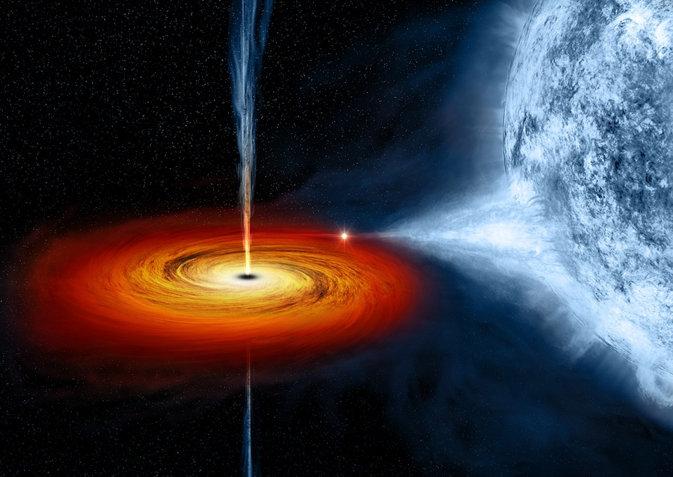
3. У Всесвіті є мільйони чорних дір
Вищезазначені яскраві чорні діри також відомі як активні ядра галактик і квазарів. Вони не просто яскраві об'єкти - вони можуть бути в тисячі разів яскравіше, ніж всі інші об'єкти галактики разом узяті, оскільки ці об'єкти є для них потенційної «їжею». Вони настільки яскраві, що раніше ми помилково приймали їх за зірки.
Маленьку чорну діру може постачати масою сусідня зірка, спіймана гравітаційним полем дірки, але ще не розібрана на найдрібніші частинки, щоб бути поглиненою своєї дірою остаточно.
Світящі чорні діри надзвичайно корисні при створенні карти Всесвіту, оскільки завдяки їм на невеликих ділянках простору концентрується величезна енергія, і такі енергетичні викиди дозволяють створити так звані просторові маркери. Зрозуміло, зрозуміти, що відбувається за межами видимого в наші телескопи космосу, ми не можемо, і до недавнього часу передбачалося, що чорні діри - явище досить рідкісне. Однак нещодавно з'ясувалося, що майже кожна галактика має в центрі надмасивну чорну діру. Виходить, що на сьогоднішній день нам відомо 25 млн чорних дір.

Slide 10
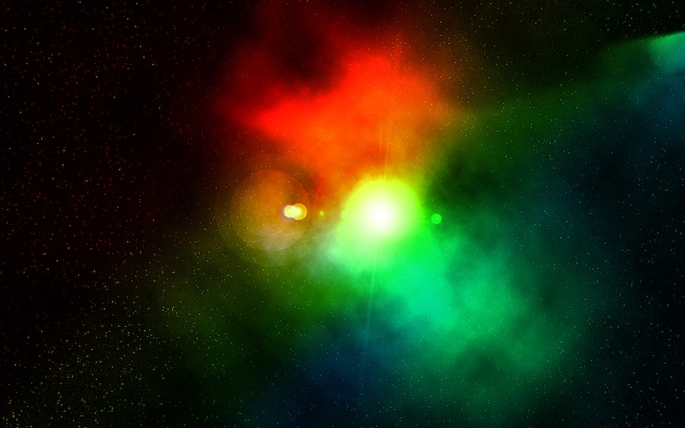
4. Вважається, що чорні діри постійно випускають антиматерію
У 1974-му році Стівен Хокінг описав гіпотетичний процес випускання різноманітних елементарних частинок, переважно фотонів, чорною дірою. Процес отримав назву «випромінювання Хокінга».
Ідея в тому, що Всесвіт постійно породжує пари виду «частинка-античастинка». Вони отримують енергію для існування і відразу ж анігілюють один з одним в результаті вибуху гамма-випромінювання, яке повертає енергію назад. Весь процес відбувається настільки швидко, що принцип невизначеності Гейзенберга не може його враховувати.
Але якщо ці віртуальні пари частинка-античастинка виникають на краю горизонту подій, то одна з них поглинається чорною дірою, а інша може продовжувати вільно існувати. Випромінювання Хокінга увазі, що горизонт подій складається з суміші 50/50 матерії і антиматерії, що, погодьтеся, додає Всесвіту деякою вибуховою краси. Теорія звучала б як марення, якби не була створена однією з найрозумніших людей на планеті: Стівен Хокінг продовжує працювати над виявленням цих частинок і підтвердженням своєї гіпотези.

Slide 11
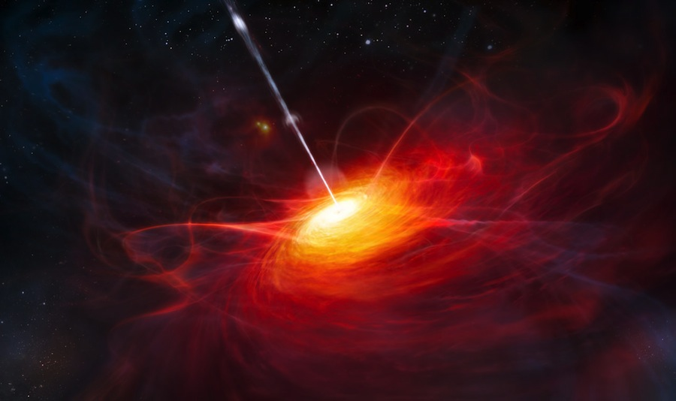
5. Ми припускаємо, що чорні діри можуть вибухати
За законом збереження енергії за все рано чи пізно доводиться платити, навіть якщо «боржником» є чорна діра, яка повинна якось компенсувати одержувану ззовні енергію. Для великих чорних дір це не проблема: випромінювання Хокінга занадто мало в порівнянні з поглинається ними кількістю космічного речовини. А от малі чорні діри цілком можуть випромінювати енергії більше, ніж споживають.
Якщо ж чорна діра споживає менше матерії, ніж випускає, це в кінцевому рахунку може означати її загибель: у підсумку вона просто вибухне. Але не хвилюйтеся - така чорна діра занадто мала, щоб її вибух міг завдати галактиці серйозної шкоди.

Slide 12
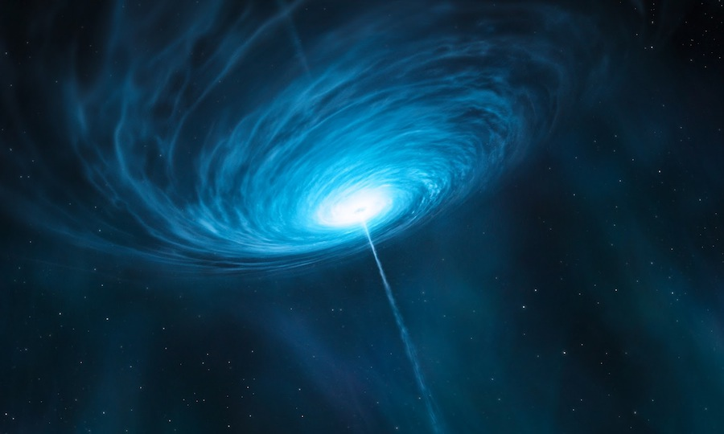
6. Чорні діри викидають міжгалактичні промені смерті
Всі знають, що чорні діри поглинають будь-які речовини, що потрапляють в їх гравітаційне поле. Проте мало кому відомо, що вони можуть ще і випускати гігантські промені енергії, схожі на постріл з космічної гармати. Ця струмінь енергії розміром порівнянна з галактикою M 87 - однієї з найбільших і найближчих галактик до нас. Тобто, такий промінь - це струмінь плазми довжиною 5 000 світлових років.
Чорну діру називають «Зіркою смерті» тому що, навіть якщо ви вчений, звиклий відноситися до зоряним вибухів як до рядових подій, коли таке відбувається в реальності, а не в фантастичному фільмі, то вражає уяву набагато більше.

Slide 13
Дякую за увагу!
Виконала:
Учениця 11 А класу
ЛССЗШ № 81 ім. П. Сагайдачного
Манькина Марта

